Slide 1
ОСНОВИ ДИСКРЕТНОЇ МАТЕМАТИКИ
Лекція 1
Алгебра множин
∈ ⊆ ∪ ∩ \ △ P(A)
G20 · Видавництво та поліграфія · 2 курс
Notes:
Множини — мова, якою описано геть усе далі: відношення, графи, ймовірність. Сьогодні будуємо цю мову: як записати множину, як їх порівнювати, операції та закони.

Slide 2
План лекції
Множини
Задання
Порівняння
Операції
Закони
Потужність
шість кроків від «що таке множина» до вміння лічити нею
Notes:
Дорожня карта. Зліва направо: мова (множина, належність) → три способи задання → порівняння (підмножина, рівність) → операції на діаграмах → закони → потужність і лічба.

Slide 3
1
Множини та належність
множина · елемент · ∈ / ∉

Slide 4
1.1
Множина та належність
A
e ∈ A
i
e
b ∉ A
a
b
Множина — сукупність різних об'єктів; порядок і повтори неістотні
Notes:
A = {a,e,i,o,u}. Належність — єдине первісне відношення: об'єкт або в множині (e ∈ A), або поза (b ∉ A). {1,2,2,3}={1,2,3} і {1,2,3}={3,2,1} — повтори й порядок нічого не змінюють.

Slide 5
1.2
Три способи задати множину
1
2
3
Перелік
Властивість
Рекурсія
A = {2, 4, 6, 8}
{ x ∈ ℕ | x парне }
2 ∈ E
n ∈ E ⇒ n+2 ∈ E
Notes:
Перелічити елементи; описати спільну властивість (коли перелік неможливий — напр. проміжок (−3,3)); або задати базу + правило (нескінченну множину скінченним описом).

Slide 6
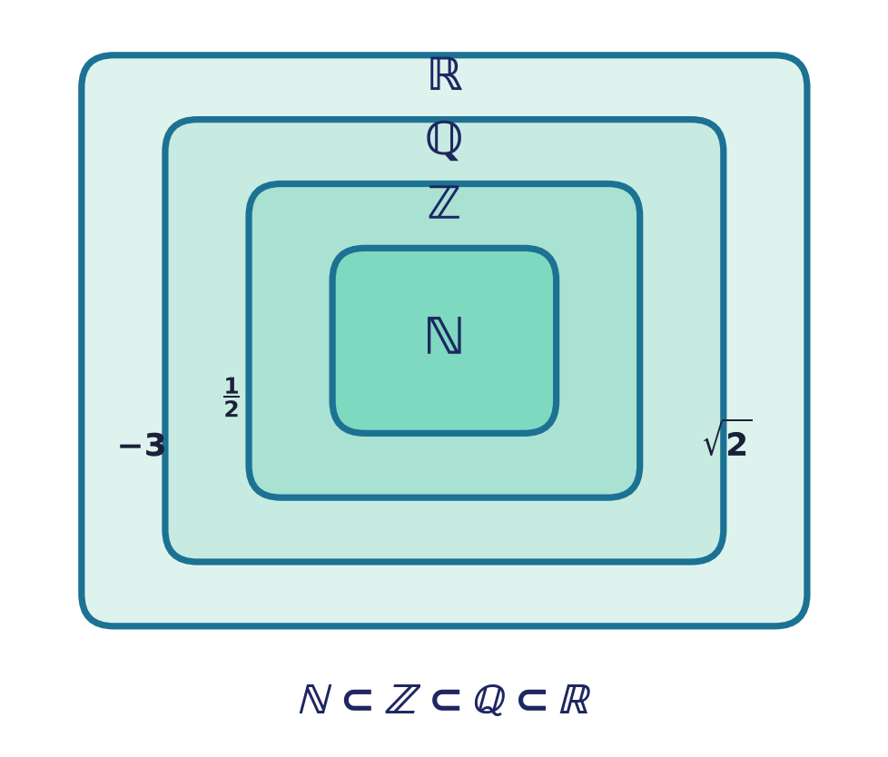
1.3
Числові множини
ℕ ⊂ ℤ ⊂ ℚ ⊂ ℝ
Notes:
Числові множини вкладені. Кожне вкладення власне: −3 ціле, але не натуральне; ½ раціональне, не ціле; √2 дійсне, не раціональне.

Slide 7
2
Порівняння множин
підмножина · рівність · множина-ступінь

Slide 8
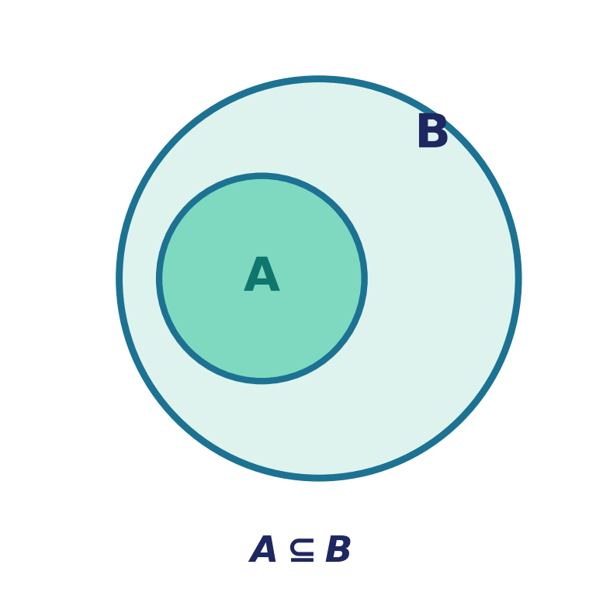
2.1
Підмножина
A ⊆ B ⟺ (x ∈ A ⇒ x ∈ B)
Notes:
A ⊆ B: кожен елемент A є і в B — коло A цілком усередині B. Щоб довести включення, беруть довільний x ∈ A і виводять x ∈ B.

Slide 9
2.2
Рівність = подвійне включення
A ⊆ B
B ⊆ A
⟹
A = B
і
дві множини рівні саме тоді, коли мають ті самі елементи
Notes:
Головний робочий прийом усього курсу: щоб довести A = B, доводять два включення. Так доводитимемо всі закони алгебри множин.

Slide 10
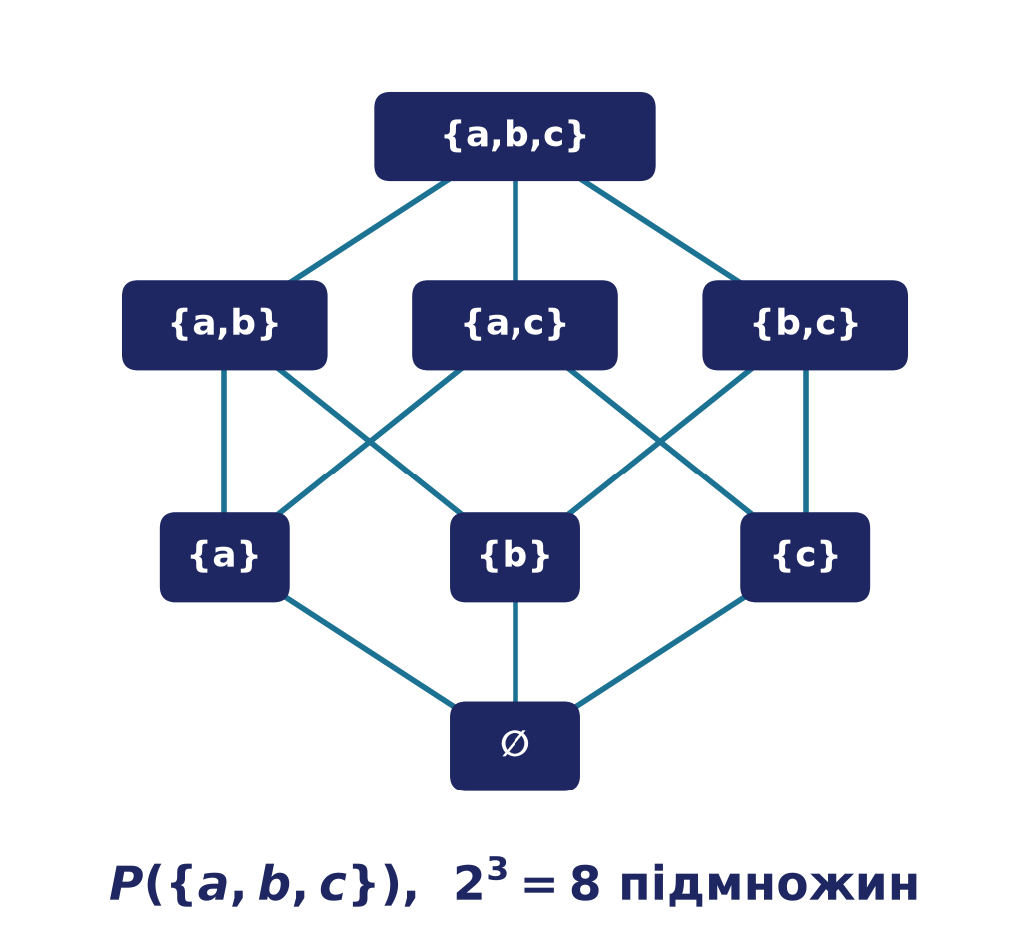
2.3
Множина-ступінь
| P(A) | = 2ⁿ
Notes:
P(A) — усі підмножини A, включно з ∅ і самою A. Для n елементів їх рівно 2ⁿ: кожен елемент незалежно «входить / не входить».

Slide 11
3
Операції над множинами
∪ ∩ \ доповнення △

Slide 12
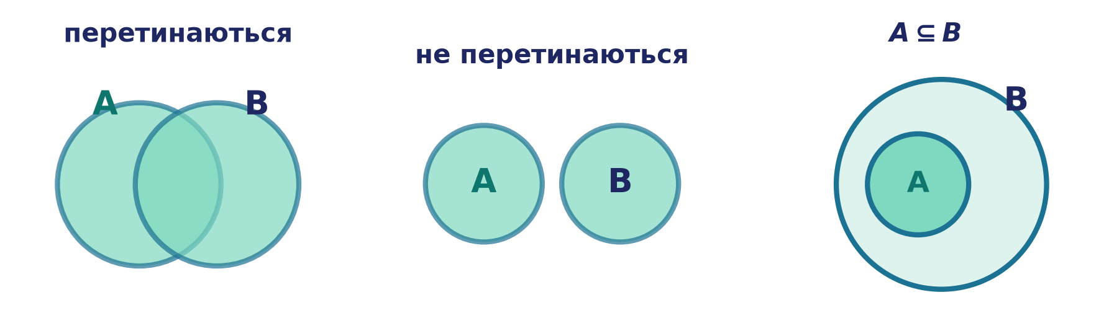
3.1
Круги Ейлера
Notes:
Круги Ейлера показують лише реальні зв'язки: перетин, неперетинні множини, підмножина. Далі — діаграми Венна з усіма можливими областями.

Slide 13
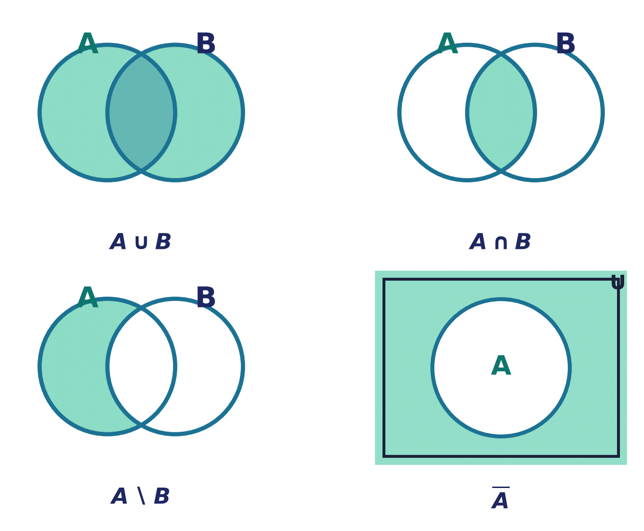
3.2
Чотири операції
∪ об'єднання ∩ перетин \ різниця A′ доповнення
Notes:
Читаємо області: об'єднання — обидва кола; перетин — спільна частина; різниця — A без B; доповнення — усе поза A в межах універсуму U.

Slide 14
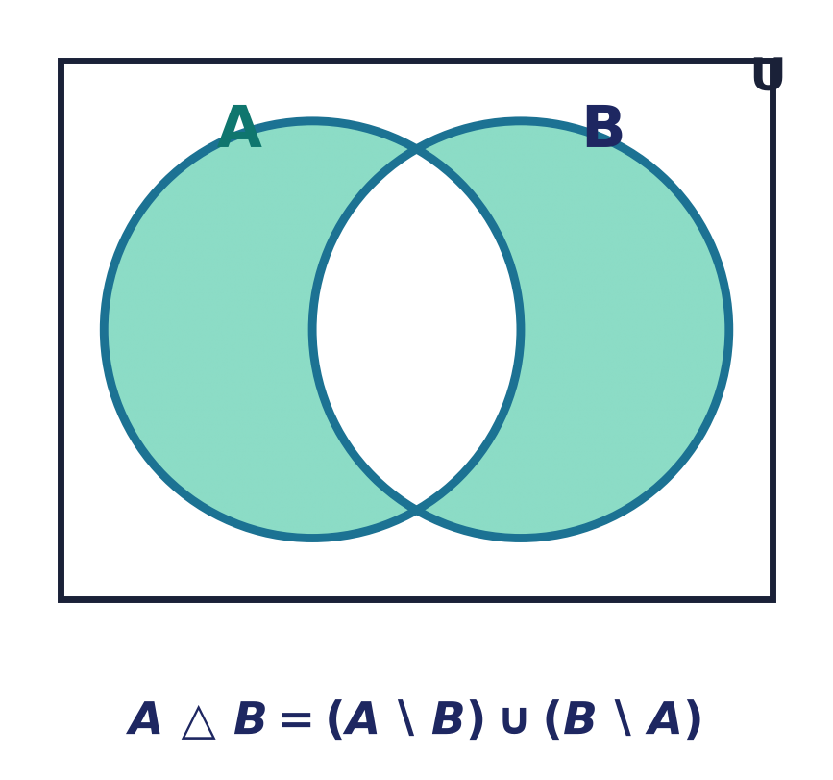
3.3
Симетрична різниця
A △ B = (A \ B) ∪ (B \ A)
Notes:
Симетрична різниця — елементи рівно однієї з множин («виключне або»). Комутативна; A △ A = ∅.

Slide 15
4
Закони алгебри множин
де Моргана · дистрибутивність · поглинання

Slide 16
4.1
Закони — це тотожності
Комутативність
A ∪ B = B ∪ A
Дистрибутивність
A ∩ (B ∪ C) = (A ∩ B) ∪ (A ∩ C)
Поглинання
A ∪ (A ∩ B) = A
Доповнення
A ∪ A′ = U A ∩ A′ = ∅
Де Моргана
(A ∪ B)′ = A′ ∩ B′
Різниця
A \ B = A ∩ B′
′ — доповнення відносно універсуму U
Notes:
Не заучувати — розуміти. Кожен закон доводиться подвійним включенням. Найважливіші: де Моргана (заперечення перевертає операцію) і різниця через доповнення A\B = A ∩ B′.

Slide 17
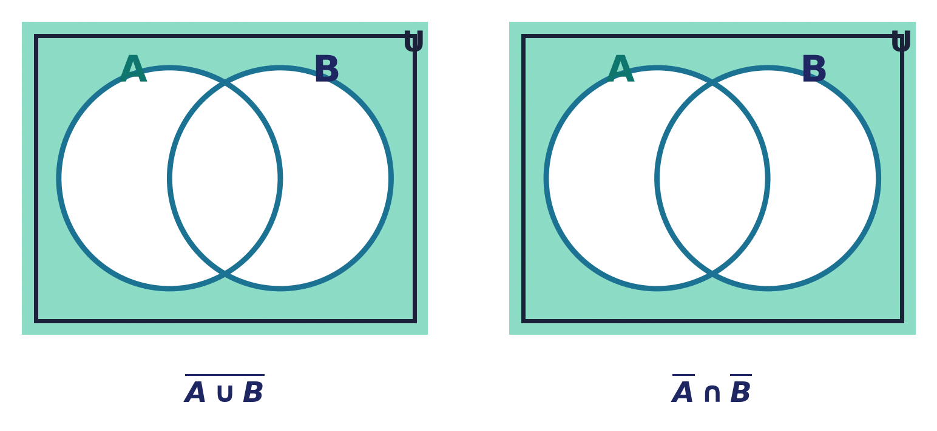
4.2
Де Моргана — наочно
(A ∪ B)′ = A′ ∩ B′
Notes:
Обидві частини заштриховують ту саму область — усе поза обома колами. Наочне підтвердження закону.

Slide 18
5
Потужність та лічба
бієкція · включення-виключення

Slide 19
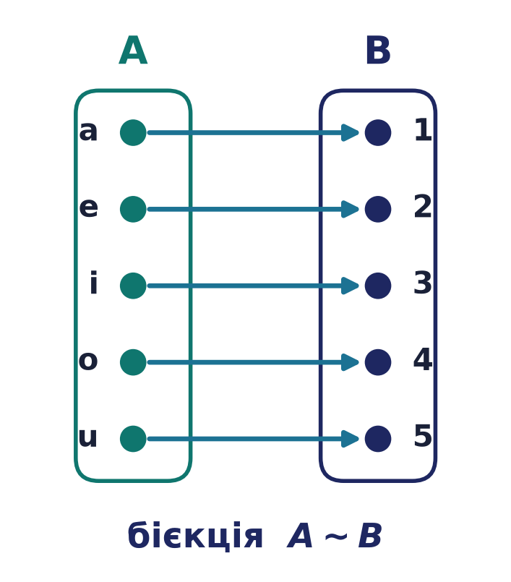
5.1
Рівнопотужність — через бієкцію
A ~ B ⟺ | A | = | B |
Notes:
Дві множини рівнопотужні, якщо між ними є бієкція — взаємно однозначна відповідність. Для скінченних це звичайна лічба; ідея працює й для нескінченних.

Slide 20
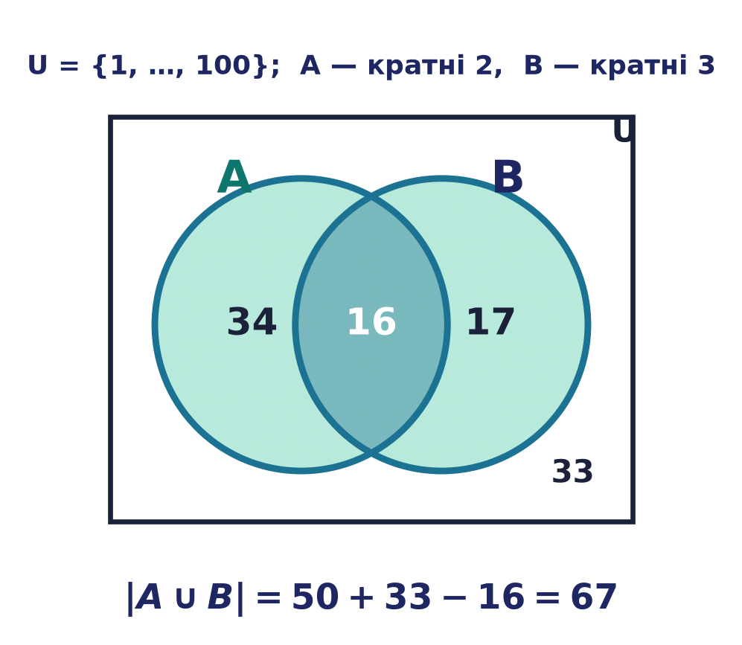
5.2
Принцип включення-виключення
| A ∪ B | = | A | + | B | − | A ∩ B |
Notes:
Практика: серед 1..100 діляться на 2 — 50, на 3 — 33, на 6 — 16; на 2 або 3: 50+33−16 = 67. Перетин віднімають, бо його враховано двічі.

Slide 21
Застосування
Множини у видавництві
◧
A
▦
Палітра
Гліфи шрифту
Таблиця БД
кольори зображення —
множина; спільні —
перетин палітр
чи набереться текст:
символи ⊆ гліфи
рядки — множина
кортежів; ∪ ∩ \
над таблицями
Notes:
Мова множин — не абстракція: кольороподіл, перевірка покриття шрифту, реляційні таблиці. До реляційної алгебри повернемось у Лекції 2.

Slide 22
Головне
∈ ∉
⊆ ⊂
∪ ∩ \
A′
△
P(A)
| A |
2ⁿ
множина · належність · підмножина · рівність через подвійне включення · операції · закони · потужність
Notes:
Підсумок позначеннями — словник, яким говоритиме весь курс.

Slide 23
→
Далі: Лекція 2
Відношення — множини впорядкованих пар
Notes:
Відношення будуються на множинах (підмножини декартового добутку). Туди йдемо далі.

